Slide 1



PRESENTATION AND WRITING SKILLS
MGM223
Orientation Lecture
Prepared by
Dr. Mumen Thabet

Slide 2

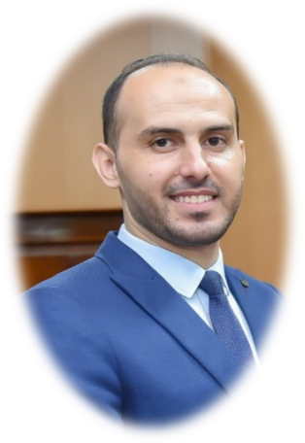
Orientation
About Your Instructor
Lecture
دكتوراه الفلسلفة في إدارة الأعمال.
ماجستير أكاديمي في إدارة أعمال.
بكالوريوس إدارة الأعمال.
أستاذ إدارة الأعمال المساعد في جامعة ميدأوشن، وجامعات بدوام جزئي في الدول العربية.
استشاري ومدرب في التطوير الإداري والمؤسسي والمورد البشري.
باحث علمي في المجالات الإدارية.
0 – 2

Slide 3
Academic Calendar
التقويم الأكاديمي
Orientation
Lecture
للاطلاع على التقويم الأكاديمي، لمعرفة موعد بدء وانتهاء الدراسة الخاصة بالفصل الدراسي، ومخطط الأسابيع الدراسية، وآخر موعد للاعتذار عن الفصل الدراسي أو المقرر، وموعد بدء الاختبارات النهائية، وموعد نهاية الاختبارات النهائية ... يمكنك الدخول على الرابط التالي:
https://midocean.ae/academic-calendar-2/
0 – 3

Slide 4
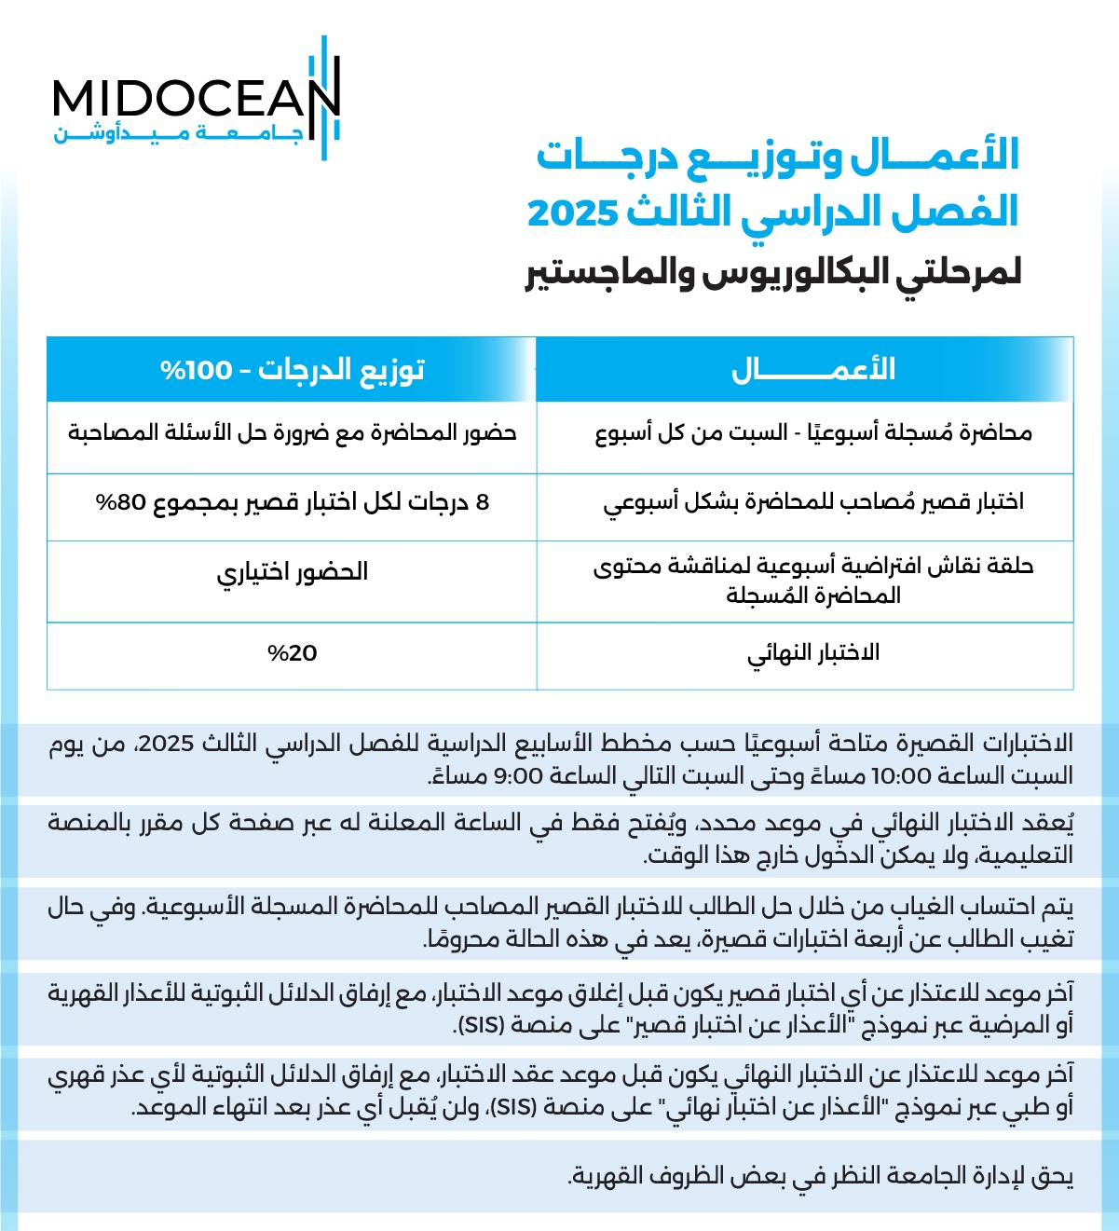
0 – 4

Slide 5
الحالي، بداية من يوم
0 – 5

Slide 6
ستتاح المحاضرة الأسبوعية على المنصة التعليمية Moodle
كل يوم سبت في تمام الساعة 12 ظهراً
بتوقيت مكة المكرمة
0 – 6

Slide 7
حلقات النقاش هي لقاء اسبوعي مع أستاذ المقرر والغرض منها مناقشة ما تم طرحه في المحاضرة المسجلة لكل اسبوع.
رابط حلقة النقاش متوفر على صفحة ال Moodle الخاصة بالمقرر وهو ثابت لجميع حلقات النقاش الخاصة بالمقرر.
0 – 7

Slide 8
موعد حلقات النقاش
اسبوعياً
اليوم والتوقيت متوفر على صفحة ال Moodle الخاصة بالمقرر
بتوقيت مكة المكرمة.
0 – 8

Slide 9
حضور حلقات النقاش اختياري.
ينصح بشدة الحرص على الحضور لتعزيز المكتسبات العلمية من محتوى المحاضرة.
يفضل مشاهدة المحاضرة المسجلة وتلخيصها قبل حضور حلقة النقاش.
0 – 9

Slide 10
Orientation
الاختبارات القصيرة
Lecture
تعد الإجابة على الاختبار القصير بمثابة الحضور للطالب.
يتكون الاختبار القصير من ٨ أسئلة (٨ درجات).
أمثلة على نوعية أسئلة الاختبار القصير:
  أسئلة صوتية
    MCQ
    Matching
    True & False
0 – 10

Slide 11
Orientation
الاختبارات القصيرة
Lecture
سيتاح الاختبار القصير على المنصة التعليمية Moodle كل يوم سبت في تمام الساعة 10 مساءاً بتوقيت مكة المكرمة.
ويترك لمدة أسبوع ، ثم يغلق في يوم السبت الذي يليه تمام الساعة 9 مساءً بتوقيت مكة المكرمة.
مدة الاختبار القصير (فترة السماحية) 30 دقيقة - عدد المحاولات 1 فقط.
لا يمكن التنقل بين الأسئلة (بمعنى إذا تم الانتقال للسؤال التالي لا يمكن العودة للسؤال السابق).
0 – 11

Slide 12
Orientation
الاختبارات القصيرة
Lecture
يمكن عمل الاختبار القصير أي وقت من موعد اتاحته يوم السبت الساعة 10 مساءاً إلى السبت التالي 8:30 مساءاً بتوقيت مكة المكرمة.
لماذا 8:30 مساءاً؟
لكي يتم الاستفادة من كامل مدة الاختبار القصير (فترة السماحية) 30 دقيقة.
كلمة المرور ثابتة لكل الاختبارات وهي ((agree.
0 – 12

Slide 13
Orientation
الاختبار النهائي
Lecture
سيتاح الاختبار النهائي على المنصة التعليمية Moodle حسب مواعيد الاختبارات النهائية والتي سيتم الإعلان عنها نهاية الفصل الدراسي.
الاختبار النهائي مكون من 20 سؤال (20 درجة ) شامل محاضرات المقرر بالكامل.
نوعية أسئلة الاختبار النهائي هي مثل نوعية أسئلة الاختبارات القصيرة.
0 – 13

Slide 14
لغة المحاضرات والاختبارات
المحاضرات الخاصة بالمقرر متاحة باللغة العربية واللغة الإنجليزية.
الاختبارات القصيرة والنهائية أيضًا متاحة باللغة العربية واللغة الإنجليزية.
0 – 14

Slide 15

Orientation
Course Schedule and Topics
Lecture
Week | Lecture | Lecture Topic | Discussion Panel | Quiz
Week 1 | Orientation Lecture | Orientation Lecture المحاضرة التعريفية
Week 2 | Lecture 1 | Fundamentals of Professional Communication in the Digital Age أساسيات التواصل المهني في العصر الرقمي
Week 3 | Lecture 2 | Interpersonal Communication, Collaboration, and Workplace Etiquette التعاون والتواصل بين الأشخاص وآداب العمل
Week 4 | Lecture 3 | Professional Writing: Planning and Organization الكتابة المهنية: التخطيط والتنظيم
Week 5 | Lecture 4 | Drafting Written Messages and Audience Adaptation صياغة الرسائل المكتوبة والتكيف مع الجمهور
Week 6 | Lecture 5 | Reviewing, Editing, and Professional Message Formatting المراجعة والتحرير وإخراج الرسائل بشكل احترافي
0 – 15

Slide 16
Orientation
Course Schedule and Topics
Lecture
Week | Lecture | Lecture Topic | Discussion Panel | Quiz
Week 7 | Lecture 6 | Persuasive Writing, along with Negative and Routine Messages الكتابة الإقناعية والرسائل السلبية والروتينية
Week 8 | Lecture 7 | Digital and Visual Media in Communication الوسائط الرقمية والمرئية في التواصل
Week 9 | Lecture 8 | Planning, Report Writing, and Proposal Development التخطيط وإعداد التقارير والمقترحات
Week 10 | Lecture 9 | Developing Presentations and Slide Design تطوير العروض التقديمية وتصميم الشرائح
Week 11 | Lecture 10 | Writing Resumes and Job Interviews كتابة السيرة الذاتية والمقابلات الوظيفية
Week 12 | - | - |  | -
Week 13 | - | Beginning of Final Exams بداية الاختبارات النهائية | - | -
0 – 16

Slide 17

Orientation
Lecture
Required Textbook:
“Business Communication Today, Global Edition”
By Courtland Bovee, John Thill,
15th Edition
0 – 17

Slide 18



Thank You

